Slide 1
Børn og unge med funktionsnedsættelser
Pernille Skovbo Rasmussen

Slide 2
Særligt udfordrende at inddrage børn
Kompleksitet på børne- og unge-område
Mange skiftende samarbejdsparter
Skiftende behov og overgange
Progressiv eller stabil udfordring
Vilkår, ressourcer og rammebetingelser
Medfødt eller opstået udfordring

Slide 3
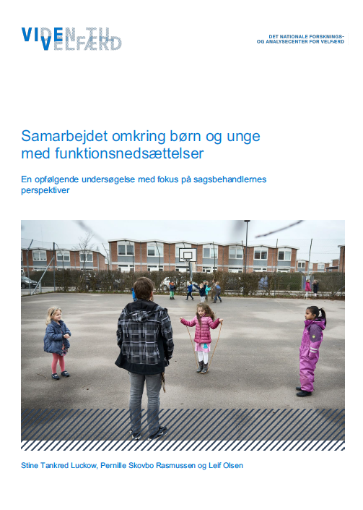
Hvad kan du finde viden om hos VIVE?

Slide 4
Vidensdeling og indblik i hinandens rammer
Handling, afklaring og udmelding ift processer
Forebyggelse og håndtering af samarbejds-udfordringer
Møde hinanden åbent, nysgerrigt, respektfuldt og anerkendende
Forventningsafstemme ift. svære møder, evt. afslag mv.
Dialog, fx ud fra motivationssamtalen, deeskalering, spejling

Slide 5
Nogle gange kommer vi ind på bagkant. Vi kommer ind som dem, der skal løse og redde det, når samarbejdet med skolen er gået galt..(..)..vi kunne meget mere, hvis bare vi havde været inviteret ind noget før
Sagsbehandler på børnehandicapområdet

Slide 6
Respekt for hinandens fagligheder er utrolig vigtig. Jeg stiller jo heller ikke spørgsmålstegn ved sundhedsplejerskens vejledning ift. sundhed og trivsel, eller lærerens forstand på pensum, det tænker jeg, at de har fuldstændig styr på
sagsbehandler på børnehandicapområdet

Slide 7
Det gode samarbejde er, når man har kendskab til hinandens sager, sparrer med hinanden, supplerer hinanden og har en fælles tilgang. Når der er god faglighed bag vores fælles beslutninger, så vi fungerer som en fælles enhed over for borgeren, og ikke ‘hende fra kommunen’, ‘ham fra autismetilbuddet’ og dem fra PPR..(..)..når vi byder ind ift. en sag fra hver vores faglige perspektiver, uden at træde ind over hinandens råderum og banehalvdel.
sagsbehandler på børnehandicapområdet

Slide 8
..når vi samarbejder om at have barnet i fokus, og arbejder i fælles retning med familierne. Det er ikke altid nemt at finde fælles retning, det kan være svært at få fx en ung med autisme til at give de svar vi savner, på hvordan vi skal støtte op, og så er vi nødt til at afprøve nogle ideer sammen og rette til hen ad vejen.
Sagsbehandler på børnehandicapområdet

Slide 9
Det har hjulpet enormt meget at vi fik det skoleskift, vi har nu en dreng der kommer i skole, de har virkelig været gode til at sætte ind med struktur, og de har givet ham et særligt rum, han kan være i, når det bliver for meget, og han har også fået et særligt skema med færre timer..
Det er vigtigt med en god overgang efter udredningen..(..).. Vi er ikke selv i stand til at bane os vej gennem et kompliceret system alene, vi har brug for en, som kan være den røde tråd og hjælpe med den videre koordinering. Vi kan ikke huske alle fagtermer og paragraffer og alt det..
forælder til barn med funktionsnedsættelse
Forælder til barn med funktionsnedsættelse

Slide 10
Viden på vej fra VIVE om..
Vidensindsamling om metoder til at inddrage børn og unge med autisme og ADHD i egen sagsbehandling (i regi af Videnscenter om børneinddragelse )
Øvrige vidensindsamlinger i regi af Videnscenter om børneinddragelse og udsatte børns liv
Udviklingsprojekt omhandlende en mestringsindsats til børn/unge med autisme og ADHD
Undersøgelse af betydningen af unges mentale og fysiske sundhedstilstand ved udskolingsalderen, ift at gennemføre en ungdomsuddannelse
Evaluering af nationalt initiativ til at hjælpe udsatte børn med trivsel, læring og faglige efterslæb efter covid-19
Undersøgelse af digital kommunikation mellem sagsbehandlere og anbragte børn og unge
Undersøgelse af kommunernes vurderinger i børnesager

Slide 11
Tak for jeres opmærksomhed !

